Slide 1

Министерство науки и высшего образования Российской Федерации
Федеральное государственное автономное образовательное учреждение высшего образования
«Московский государственный технический университет имени Н.Э. Баумана
(национальный исследовательский университет)»
(МГТУ им. Н.Э. Баумана)
Исследование метода перевода дактильных жестов в текст с использованием рекуррентных нейронных сетей
Студент: Ву Минь Куанг
Руководитель: доцент Быстрицкая Анна Юрьевна
Москва, 2026 г.

Slide 2
Цель и задачи работы
Цель работы: исследование метода перевода дактильных жестов в текст с использованием рекуррентных нейронных сетей.
Задачи
Изучить средства программной реализации.
Реализовать структуру программного обеспечения.
Реализовать метода перевода жестов рук в текст.

Slide 3




Метрики оценки качества
$$Accuracy \left(точность\right)=\frac{TP+TN}{TP+TN+FP+FN}$$
$$Precision \left(точность класса\right)=\frac{TP}{TP+FP}$$
TP — истинно положительные,
TN — истинно отрицательные,
FP — ложноположительные,
FN — ложноотрицательные результаты
$$Recall \left(полнота\right)=\frac{TP}{TP+FN}$$
$$F1−Score=2×\frac{Precision×Recall}{Precision+Recall}$$

Slide 4
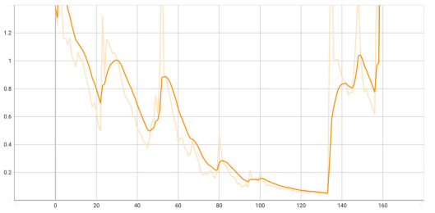
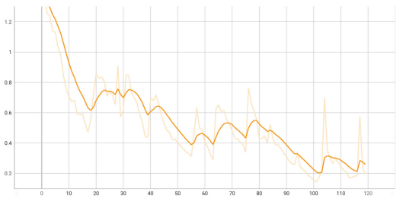
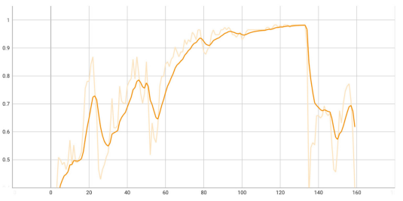
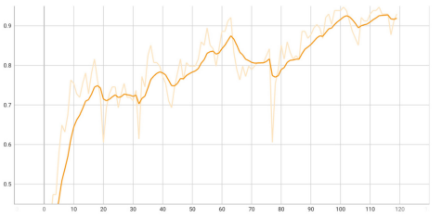
Зависимость точности метода от эпох
График потерь для 160 эпох.
График потерь для 120 эпох.
График категориальной точности для 160 эпох
График категориальной точности для 120 эпох

Slide 5
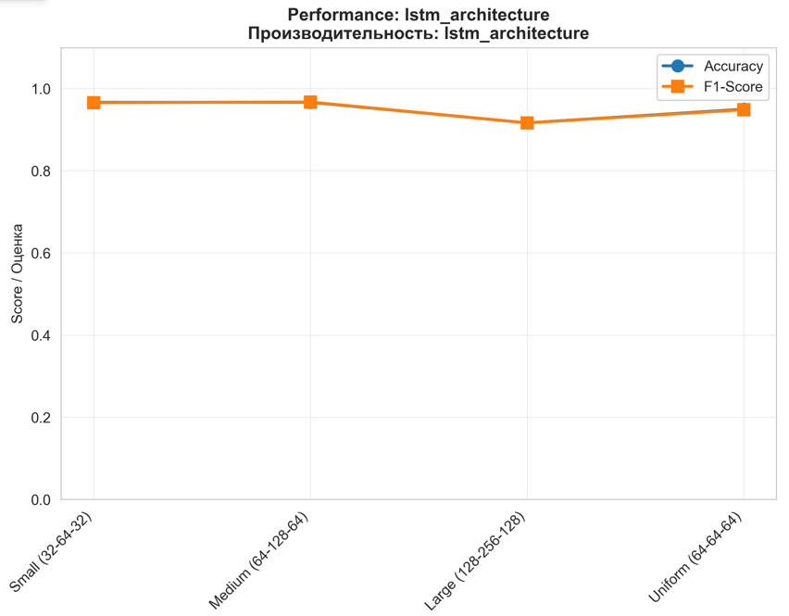
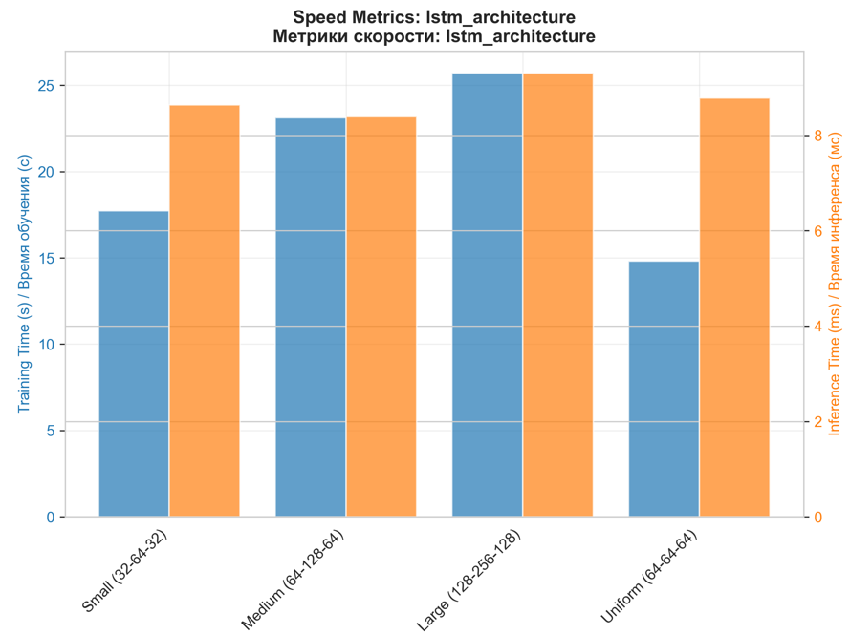
Зависимость качества перевода от настроечных параметров метода
Анализ архитектур LSTM

Slide 6
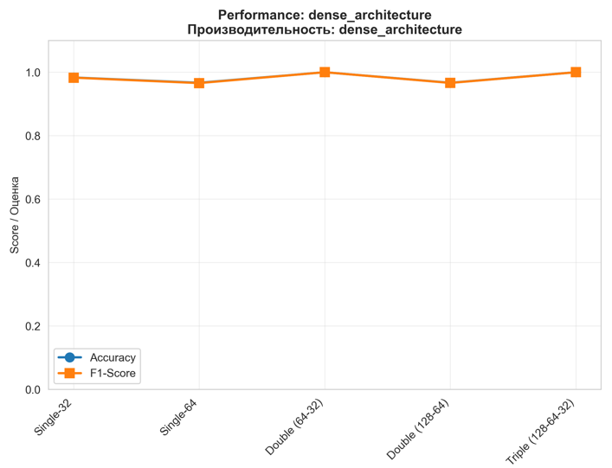
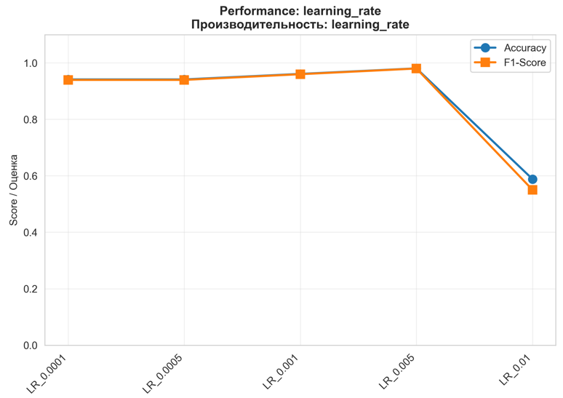
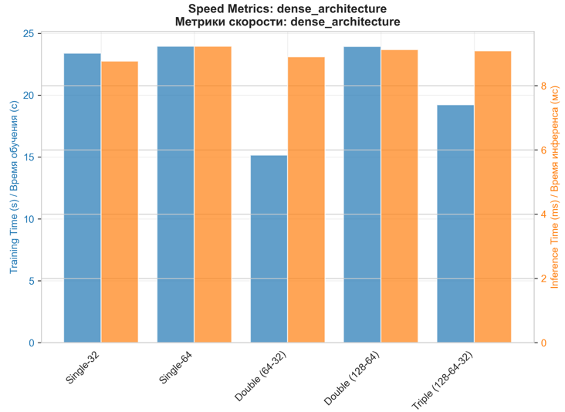
Вариации полносвязных слоёв
Анализ влияния параметра скорости обучения

Slide 7
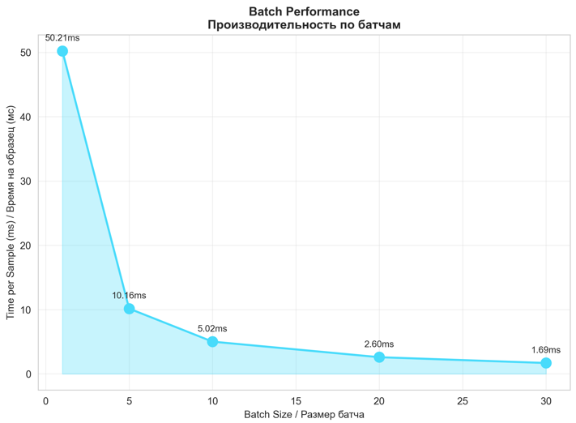
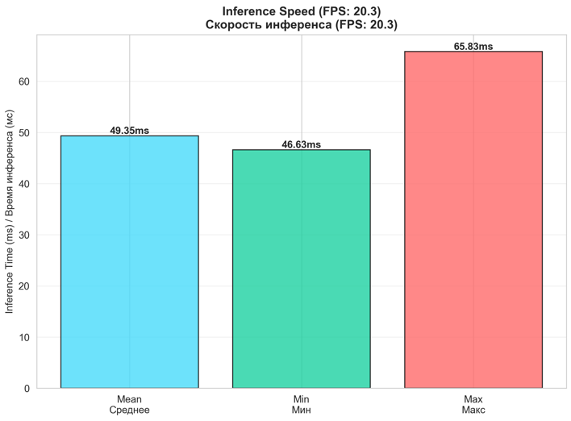
Метрики скорости работы системы

Slide 8
Заключение
В результате проведенного исследования была разработана эффективная система распознавания жестового языка на основе LSTM нейронных сетей с точностью 96-98% при скорости обработки около 50 миллисекунд на образец. Систематическая оптимизация параметров выявила оптимальную конфигурацию системы: LSTM архитектура Medium (64-128-64), Dense архитектура Double (64-32), скорость обучения 0.001 и порог уверенности 0.9.

